Slide 1
多线程
联想教育

Slide 2

为什么要学习多线程
什么是多线程
如何使用多线程

Slide 3

为什么要学习多线程
什么是多线程
如何使用多线程

Slide 4

什么是线程
线程也叫轻量级进程，是操作系统能够进行运算调度的最小单位，它被包涵在进程之中，是进程中的实际运作单位。
线程自己不拥有系统资源，只拥有一点儿在运行中必不可少的资源，但它可与同属一个进程的其他线程共享进程所拥有的全部资源。
一个线程可以创建和撤销另一个线程，同一个进程中的多个线程之间可以并发执行。

Slide 5
为什么要使用多线程
线程在程序中是独立的、并发的执行流。与分隔的进程相比，进程中线程之间的隔离程度要小，它们共享内存、文件句柄和其他进程应有的状态。
因为线程的划分尺度小于进程，使得多线程程序的并发性高。进程在执行过程之中拥有独立的内存单元，而多个线程共享内存，从而极大的提升了程序的运行效率。

Slide 6
为什么要使用多线程
线程比进程具有更高的性能，这是由于同一个进程中的线程都有共性，多个线程共享一个进程的虚拟空间。线程的共享环境包括进程代码段、进程的共有数据等，利用这些共享的数据，线程之间很容易实现通信。
操作系统在创建进程时，必须为改进程分配独立的内存空间，并分配大量的相关资源，但创建线程则简单得多。因此，使用多线程来实现并发比使用多进程的性能高得要多。

Slide 7
为什么要学习多线程
多线程类似于同时执行多个不同程序，多线程运行有如下优点：
使用线程可以把占据长时间的程序中的任务放到后台去处理。
用户界面可以更加吸引人，比如用户点击了一个按钮去触发某些事件的处理，可以弹出一个进度条来显示处理的进度。
程序的运行速度可能加快。
在一些等待的任务实现上如用户输入、文件读写和网络收发数据等，线程就比较有用了。在这种情况下我们可以释放一些珍贵的资源如内存占用等等。
多线程：
Notes:
底牌：
1. 多媒体数据库专门存储手机中的图片、音频、视频等媒体信息
2. 当我们想获得手机中的音频信息时，不使用多媒体数据库，我们只能全盘递归，来寻找所需的音频信息
3. Android系统通过ContentProvider将多媒体数据共享出来，其他APP（调用者）只需通过ContentResolver获取所需数据即可，简单方便

Slide 8
为什么要学习多线程
什么是多线程
如何使用多线程

Slide 9
多线程

Slide 10
Python多线程的实现
Python 线程中常用的两个模块为：
1 _thread
2 threading(推荐使用)
Python的 _thread 模块是比较底层的模块，Python的 threading 模块是对 _thread 做了一些封装的，可以更加方便的被使用。
常用模块

Slide 11
Python多线程的实现
Python中使用线程有以下方式：
1 函数式 _thread.start_new_thread()
2 线程对象 threading.Thread()
3 自定义类继承 threading.Thread

Slide 12

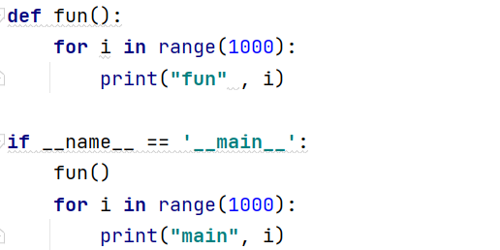
Python多线程的实现
案例1：
程序运行时，会按照顺序，先打印fun中的内容，在打印main中的内容，这是多线程么？

Slide 13
如何开启子线程（方式1）
1
导包 ：from threading import Thread
2
创建一个Thread类对象，指明此线程索要调用的函数
t = Thread(target = 函数名)
3
开启此线程 t.start()

Slide 14
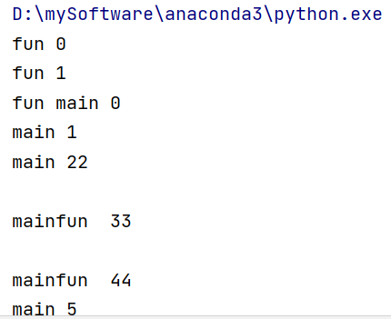
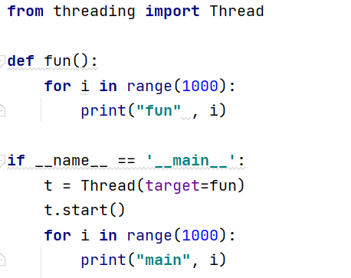
如何开启子线程（方式1）
运行结果：
创建并开启线程：
注意： 由于操作系统分给每个线程的时间片不一样，调度的先后顺序也不同，所以会有很多不一样的运行结果。
开启线程方式1

Slide 15
如何开启子线程（方式2）
1
导包 ：from threading import Thread
2
定义一个类，继承Thread类，重写run()函数
3
创建类的对象，调用start()开启线程

Slide 16
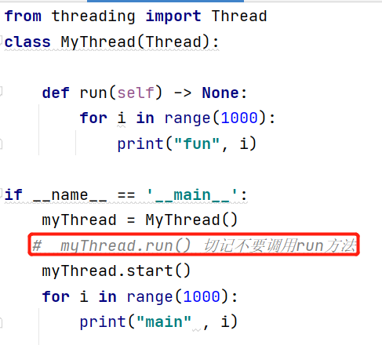
如何开启子线程（方式2）
运行结果：
创建并开启线程：
注意： 开启线程时，使用start()函数，不要调用run()函数。
开启线程方式2

Slide 17
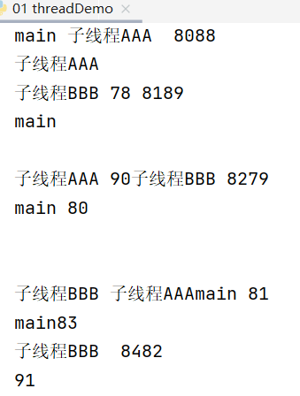
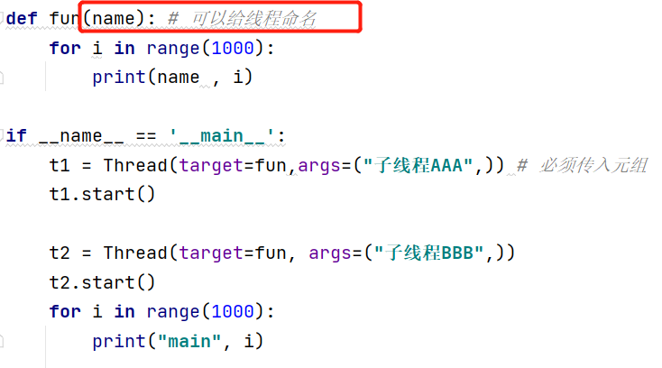
开启多个子线程
运行结果：
创建并开启多个子线程：
注意： 给线程命名时，必须传入元组
开启线程方式2

Slide 18
多进程

Slide 19
多进程
在Python中优雅地用多进程
多进程就是通过主程序去创建多个进程来完成并⾏的效果。
Python自带的多进程库 multiprocessing 可实现多进程

Slide 20
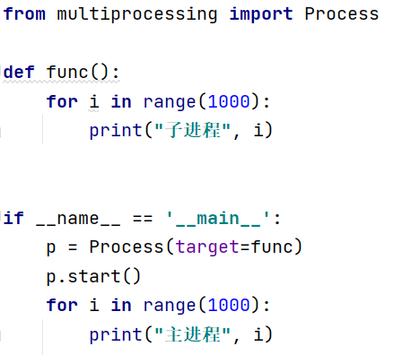
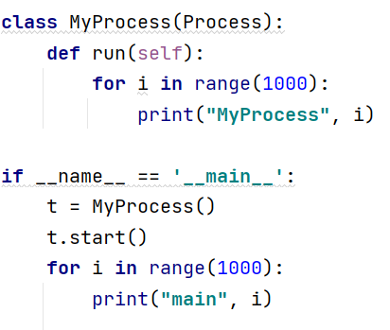
开启多进程
创建并开启多进程：
第二种写法：
注意： 多线程和多进程，看似写法一样呢. 但本质上多线程和多进程的执⾏过程是不⼀样的, python的作者为了让开发⼈员更舒服. 采⽤了⼏乎完全相同的API.
开启线程方式2

Slide 21
多线程与多进程的用途
多线程
用处：进行高性能计算。只有多进程方案设计合理，才能加速计算。
多进程
用处：爬取网站信息（爬虫），等待多个用户输入

Slide 22
线程池

Slide 23

什么是线程池
从Python3.2开始，标准库为我们提供了 concurrent.futures 模块，它提供了 ThreadPoolExecutor (线程池)和ProcessPoolExecutor (进程池)两个类。

Slide 24

什么是线程池
相比 threading 等模块，该模块通过 submit 返回的是一个 future 对象，它是一个未来可期的对象，通过它可以获悉线程的状态主线程(或进程)中可以获取某一个线程(进程)执行的状态或者某一个任务执行的状态及返回值：
1 主线程可以获取某一个线程（或者任务的）的状态，以及返回值。
2 当一个线程完成的时候，主线程能够立即知道。
3 让多线程和多进程的编码接口一致。

Slide 25
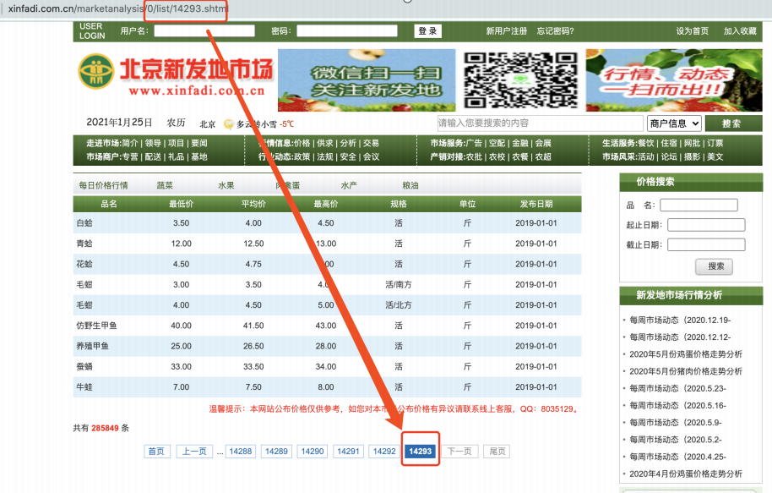

不带进度的AsyncTask使用案例
看这个⽹站, 我们发现这⽹站的数据太多了，有⼀万多⻚，也就对应着⼀万多个url，那我们设计多线程的时候如果每个url对应⼀个线程就会产⽣新问题.。创建线程本身也是要消耗计算机资源的，那这时我们就可以考虑能不能重复的使⽤线程呢? 答案当然可以， 线程池就可以帮你搞定。

Slide 26
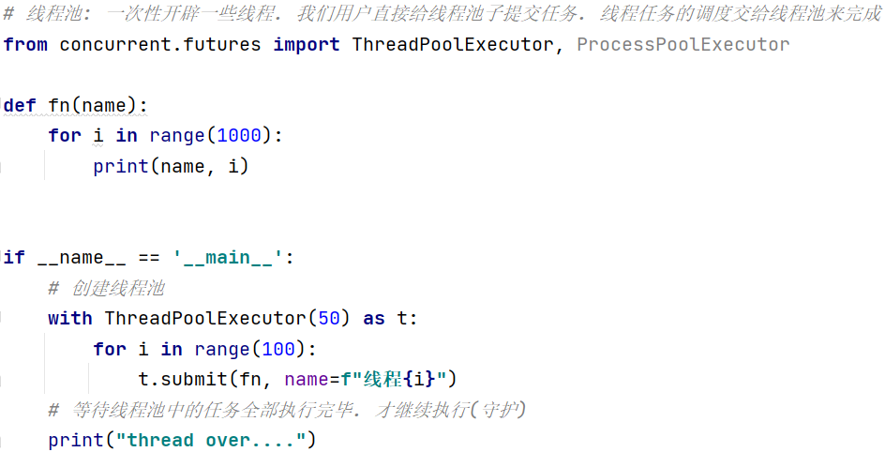
如何使用线程池
开启线程池： with ThreadPoolExecutor(50) as t:

Slide 27
综合案例

Slide 28
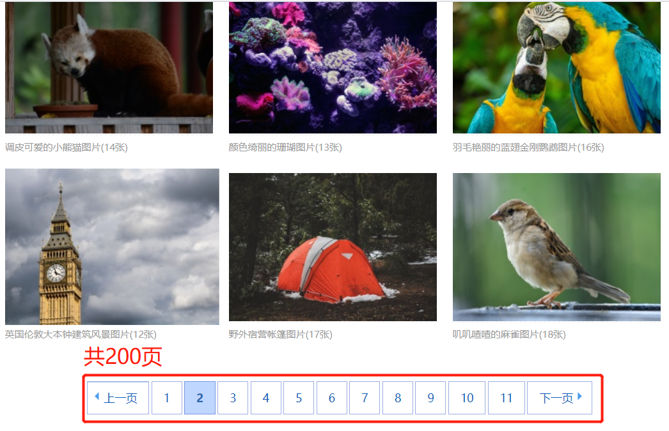
爬取网站中所有图片
需求：一次性爬取200页图片
url：https://www.ivsky.com/tupian/
备注：练习时，请选择不同的图片网站

Slide 29
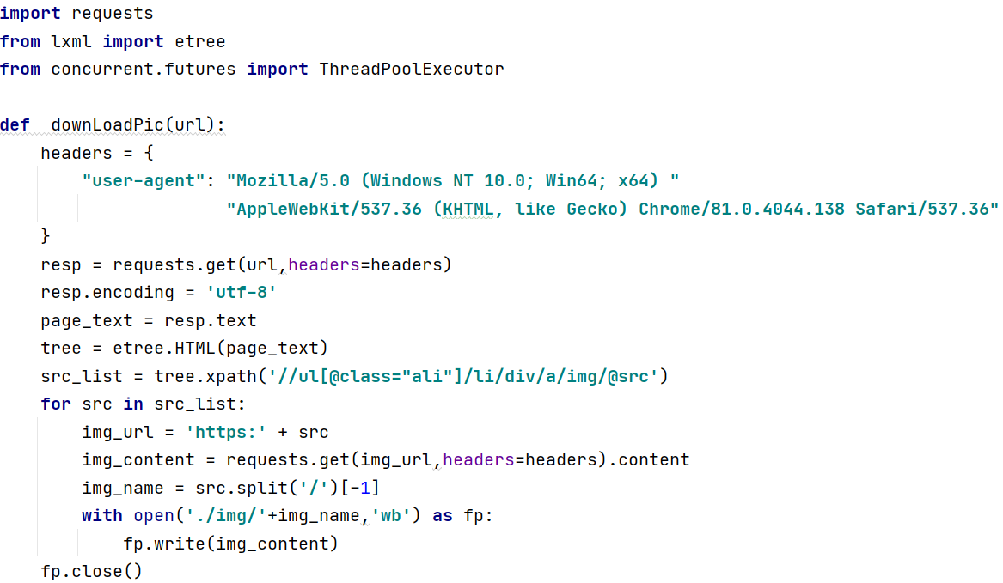
爬取网站中所有图片
需求：一次性爬取200页图片

Slide 30
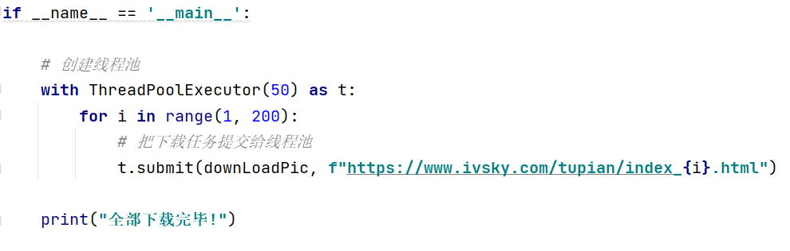
爬取网页中所有图片
开启线程池：

